Slide 1
hook overwrite
20200451
박세원
System Software Lab.

Slide 2


hook overwrite
PIE?
RELRO?
Hook?
Hook overwrite
One gadget

Slide 3
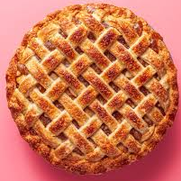
PIE? Position-Independent Executable
ASLR이 실행 파일 영역에도 적용되게 해주는 기술
- ASLR? Address-Space Layout Randomization
>> 스택, 힙, 라이브러리의 주소가 랜덤하게..
ASLR만으로는 실행파일이 매핑되는 영역은 바뀌지 않고 고정된 주소를 가진다.
그래서 PIE를 이용해 실행파일에도 ASLR을 적용시킬 수 있도록 함.

Slide 4

RELRO? RELocation Read-Only
Full RELRO
RELRO
Partial RELRO
쓰기 권한이 불필요한 데이터 세그먼트에 쓰기 권한을 제거함.

Slide 5
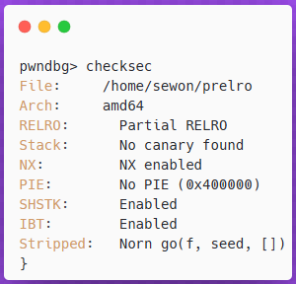
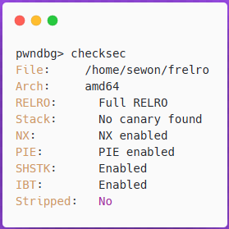

Slide 6
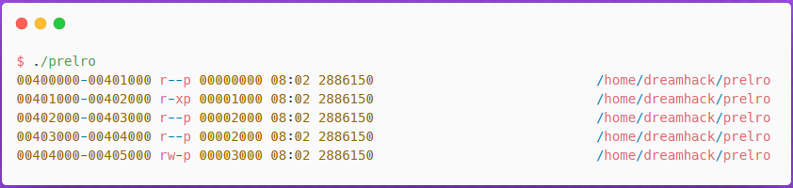
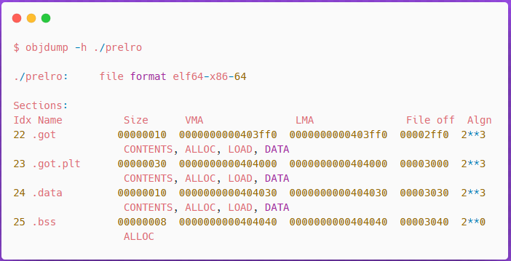
.got.plt가 쓰기 가능 영역에 존재
차후에.. GOT overwrite

Slide 7
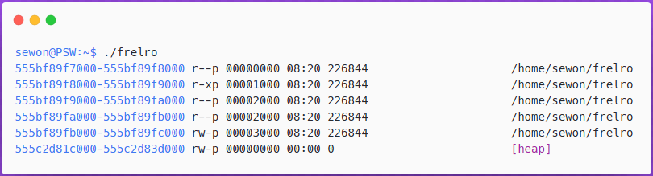
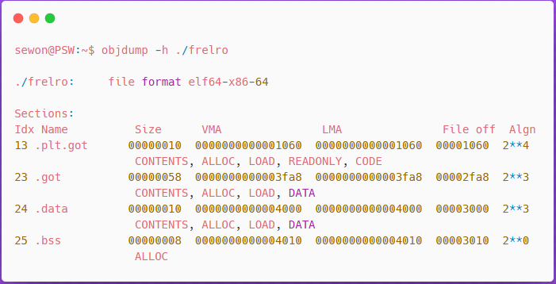
frelro가 매핑된 시작 주소 ( Full RELRO )
555bf89f7000 + 4000 = 555bf89fb000
아! Full RELRO는
.plt.got 가 쓰기 영역이 아니구나!
.bss와 .data는 쓰기 영역이구나!

Slide 8
Hook
Full RELRO와 PIE가 적용되어 있다면 ?
Hook overwrite

Slide 9
Hook?
운영체제가 어떤 코드를 실행하려 할 때.. 낚아채서 다른 코드가 실행되게 하는 것을 Hooking 이때 실행되는 코드가 Hook!

Slide 10
Hook?
함수에 훅을 심어서 함수의 호출을 모니터링
함수에 기능을 추가
아예 다른 코드를 심어서 실행 흐름 변조 …
ex)
malloc, free에 훅을 설치하면 할당하고 해제하는 메모리를 모니터링 가능하다…
키 입력에 훅을 심으면?...

Slide 11
Hook?
Glibc 2.33이하 버전에서 libc 데이터 영역에는 malloc()과 free()를 호출할 때
함께 호출 되는 Hook이 함수 포인터 형태로 존재함
함수 포인터형은 런타임에 실행할 함수를 동적으로 결정할 수 있다는 장점이 있다.
동적 메모리 해제 과정에서 발생하는 버그를 디버깅하기 위함

Slide 12
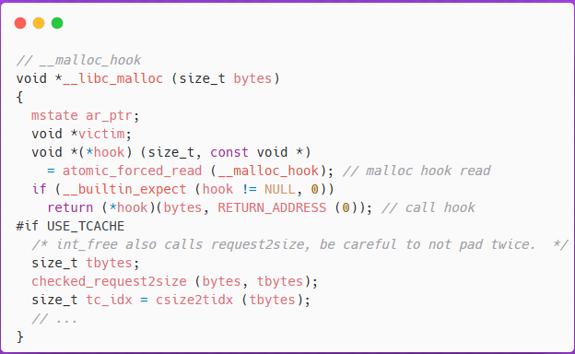
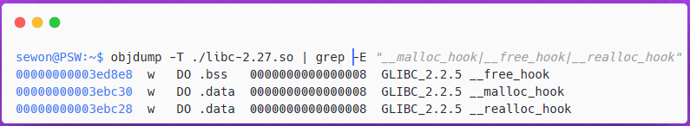
Types of Hook
Memory function hook
__free_hook
__malloc_hook
__realloc_hook
Section
Notes:
malloc함수는 __mallock_hook 변수의 값이 NULL이 아닌지 검사하고, 아니라면 malloc수행하기 전에 __malloc_hook 전역변수가 가리키는 함수를 먼저 실행한다. 이때 malloc의 인자는 훅 함수에 전달된다.
같은 방식으로 free, realloc도 각각 훅 변수를 사용한다.

Slide 13
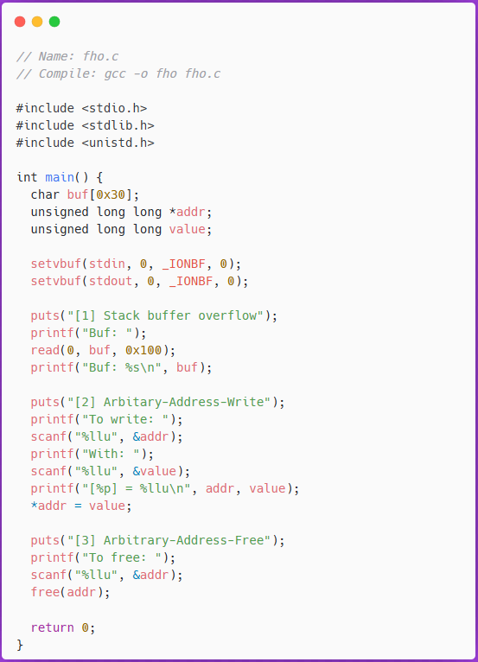
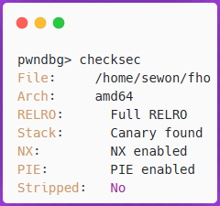
let’s 실습
매우 큰 스택 버퍼 오버플로우가 가능하다.
카나리를 읽을 수 있는 방법은 없다.
ret을 덮을 유의미한 값도 없다.
> 스택에 있는 데이터를 읽는데 사용할 수 있겠다.
주소를 입력하고 원하는 값을 쓸 수 있다.
주소를 입력하고 입력했던 주소를 해제할 수 있다.

Slide 14
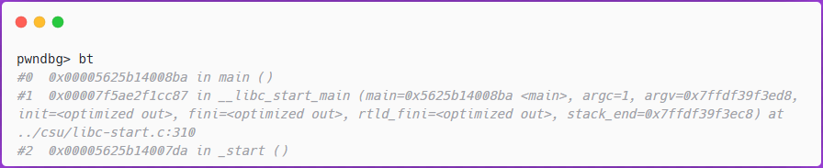
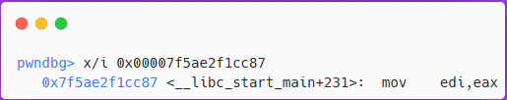
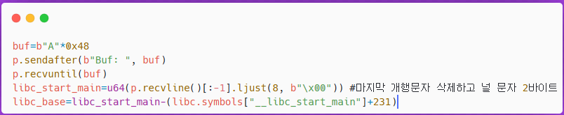
stop

Slide 15
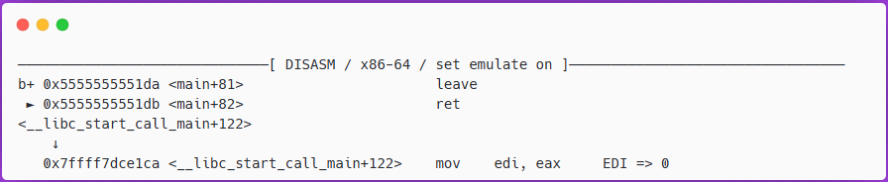
ret
rbp+0x8
rbp
rbp
canary는 main의 에필로그에서 확인함.
잘못 덮어도 에필로그 가기전에 free(addr)을 실행하기 때문에 그냥 덮어 씌워버림
canary
rbp-0x8
buf
0x48
rbp-0x40
예시가 잘못됨

Slide 16
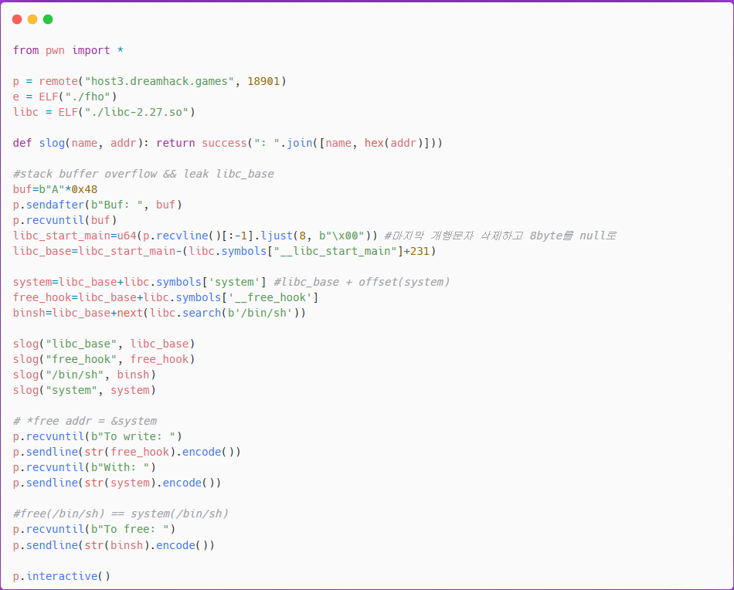
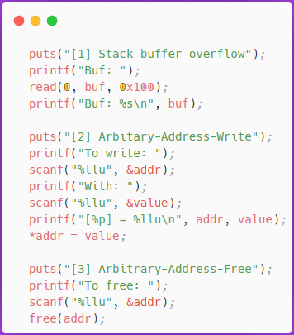
최종 Exploit Code
???
__free_hook을
system주소로 바꿨는데 왜 free가 바뀐것 같지?

Slide 17
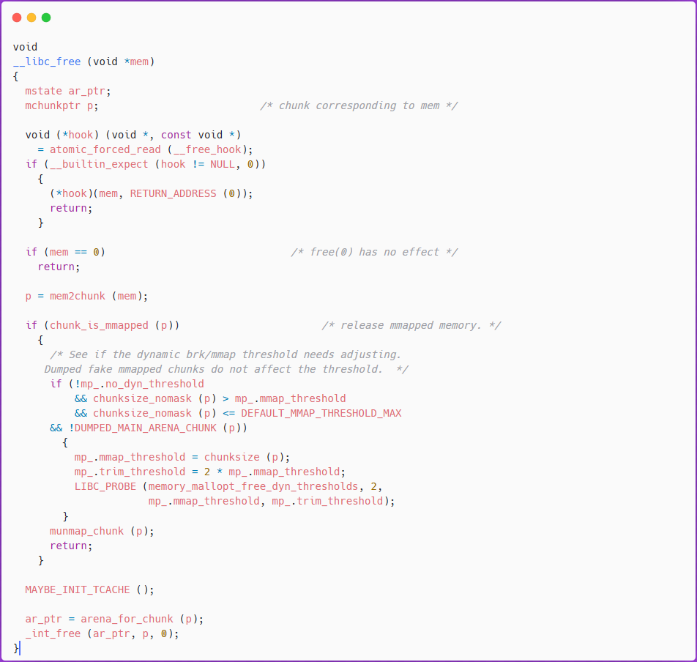

__malloc_free는 사용할 수 없다.

Slide 18
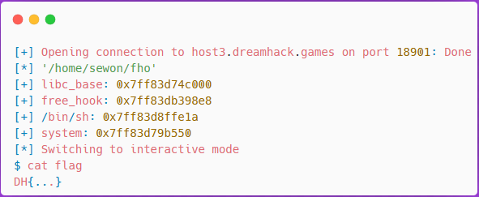

Slide 19
one gadget
번외
one gadget

Slide 20

One gadget?
가젯 하나만으로 쉘을 딸 수 있다. (코드 덩어리)
특정 조건을 만족해야 한다.
Glibc 버전마다 다르게 존재하며, 제약조건도 버전이 높아질 수록 까다로워진다.

Slide 21
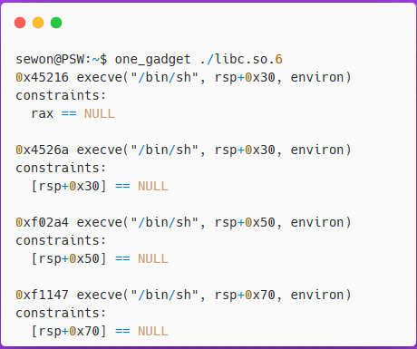
주소 0x45216를 ret에 집어넣으면 쉘을 바로 딸 수 있다. 복잡한 작업 없이..
함수가 동작할 당시의 제약조건
ret
rbp+0x8
rbp
rbp
canary
rbp-0x8
buf
rbp-0x40

Slide 22
감사합니다.

